Slide 1
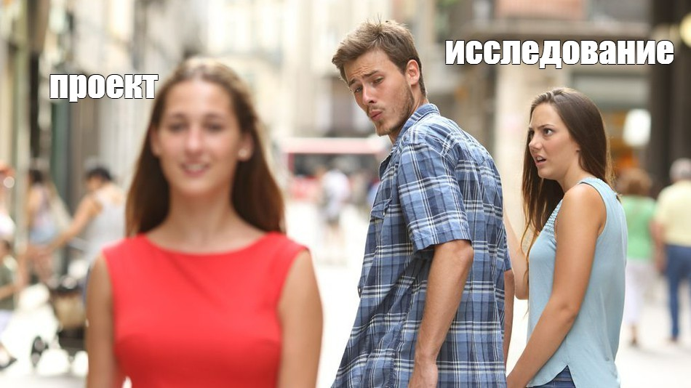
ИВР. ПРОЕКТЫ. БИЗНЕС.

Slide 2

Несколько важных вещей относительно бизнес-проектов: В любом бизнес-проекте в приоритете - получение прибыли. Мы научим вас считать и рассчитывать, зарабатывать и прогнозировать, укладываться в дедлайны, взаимодействовать с людьми…

Slide 3

Бизнес проект – это……
Это не работа на «дядю» и даже не самозанятость. Это создание системы, организация всего цикла, связанного с вашим продуктом (товаром, услугой), который вы предлагаете определенной целевой аудитории. Кстати, чем лучше вы ее можете описать, тем более вероятно, что ваш проект сработает.

Slide 4

Важна как идея, так и ее реализация

Slide 5
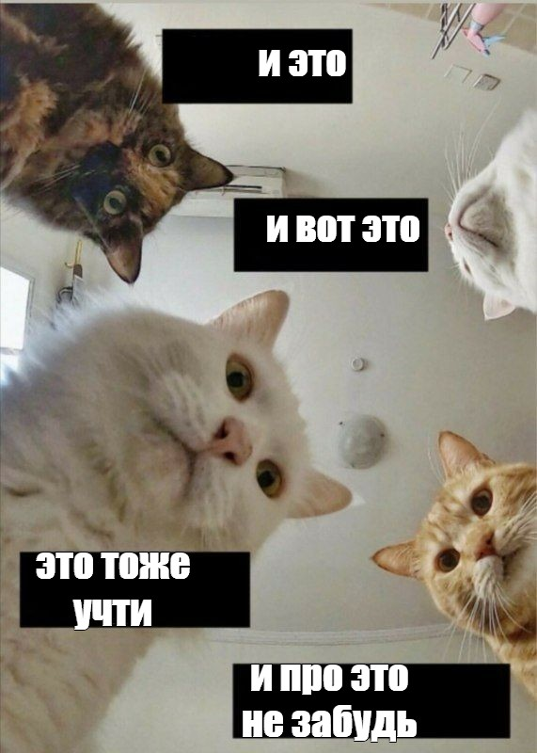
Бизнес-проект - достаточно рискованная история: нет гарантий того, что вы получите запланированную прибыль. Очень многое зависит именно от вашей включенности в проект. Но где вы еще сможете это попробовать?

Slide 6
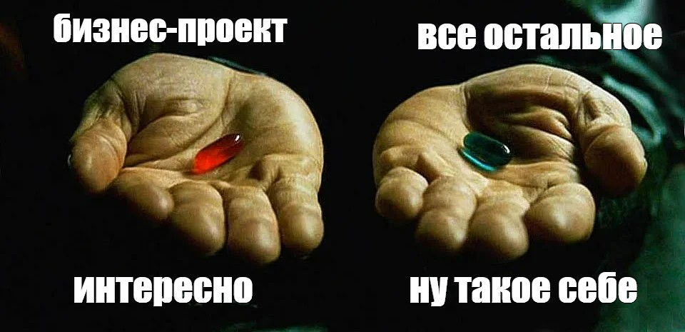
Осталось только выбрать….и никакого давления

Slide 7

Этот нелегкий, но очень увлекательный путь с вами пройдут эксперты кафедры Игонина Наталия Александровна Кузнецов Дмитрий Андреевич

